Slide 1
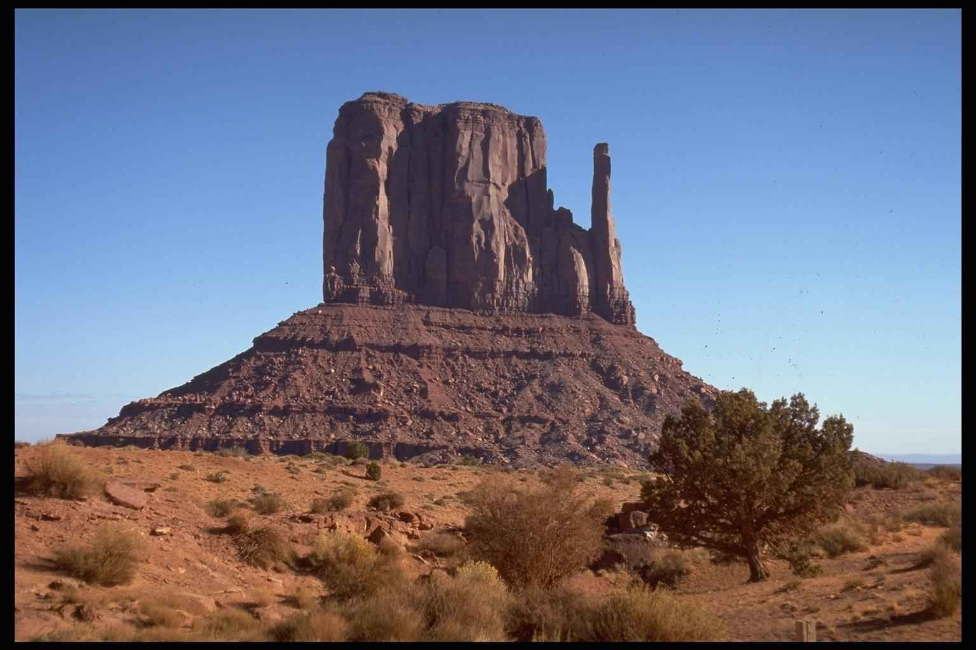
холм камней

Slide 3
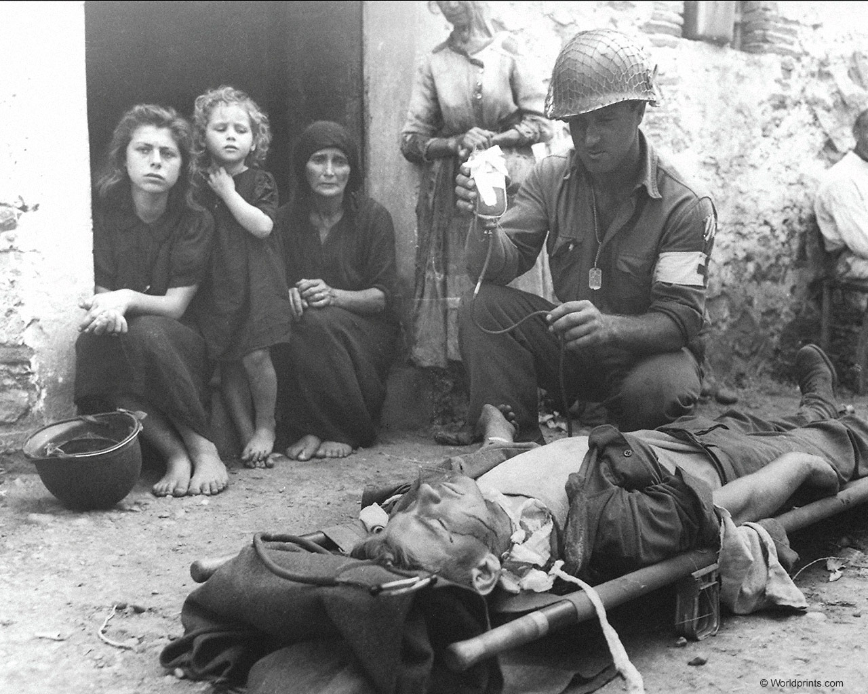

Slide 4
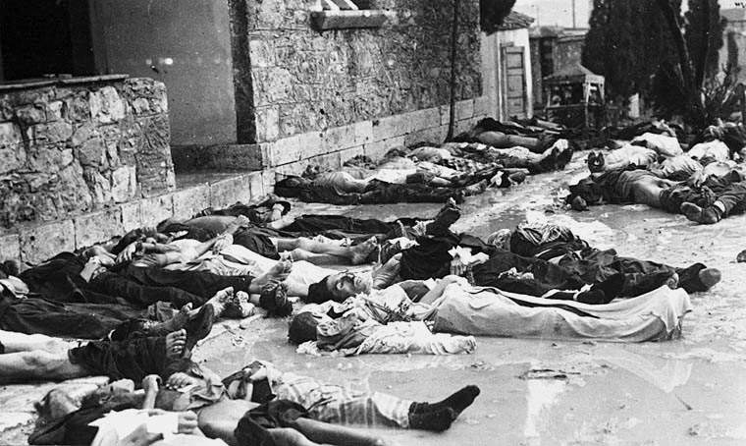

Slide 5
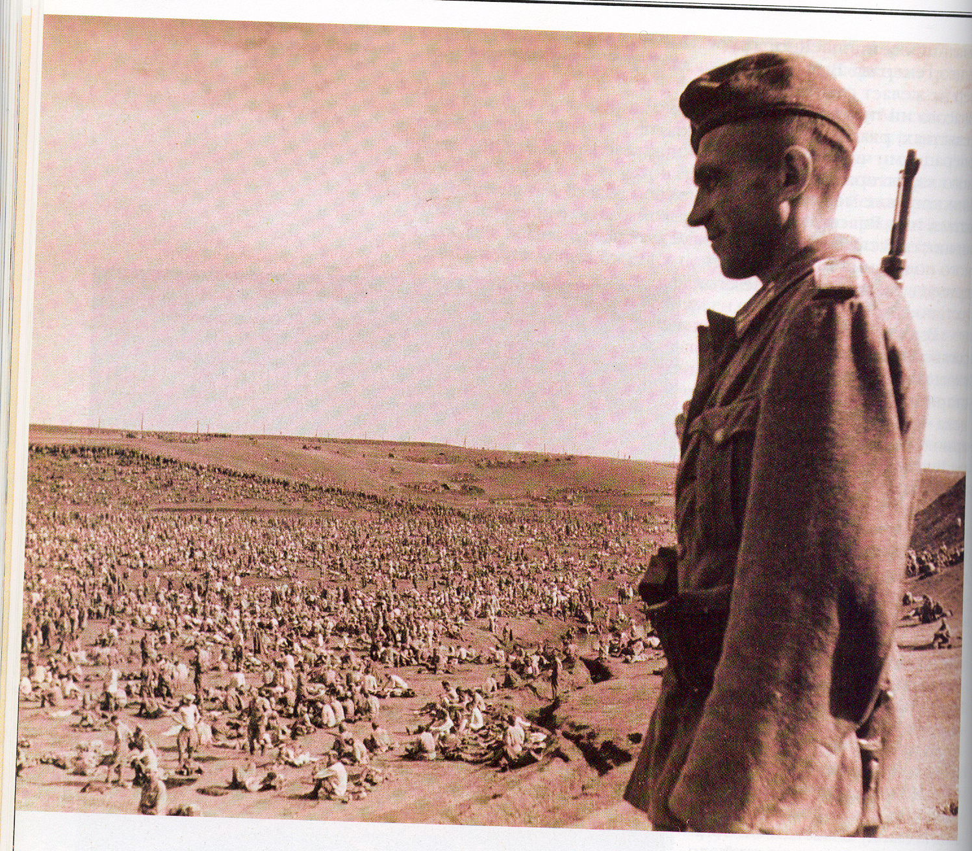

Slide 6
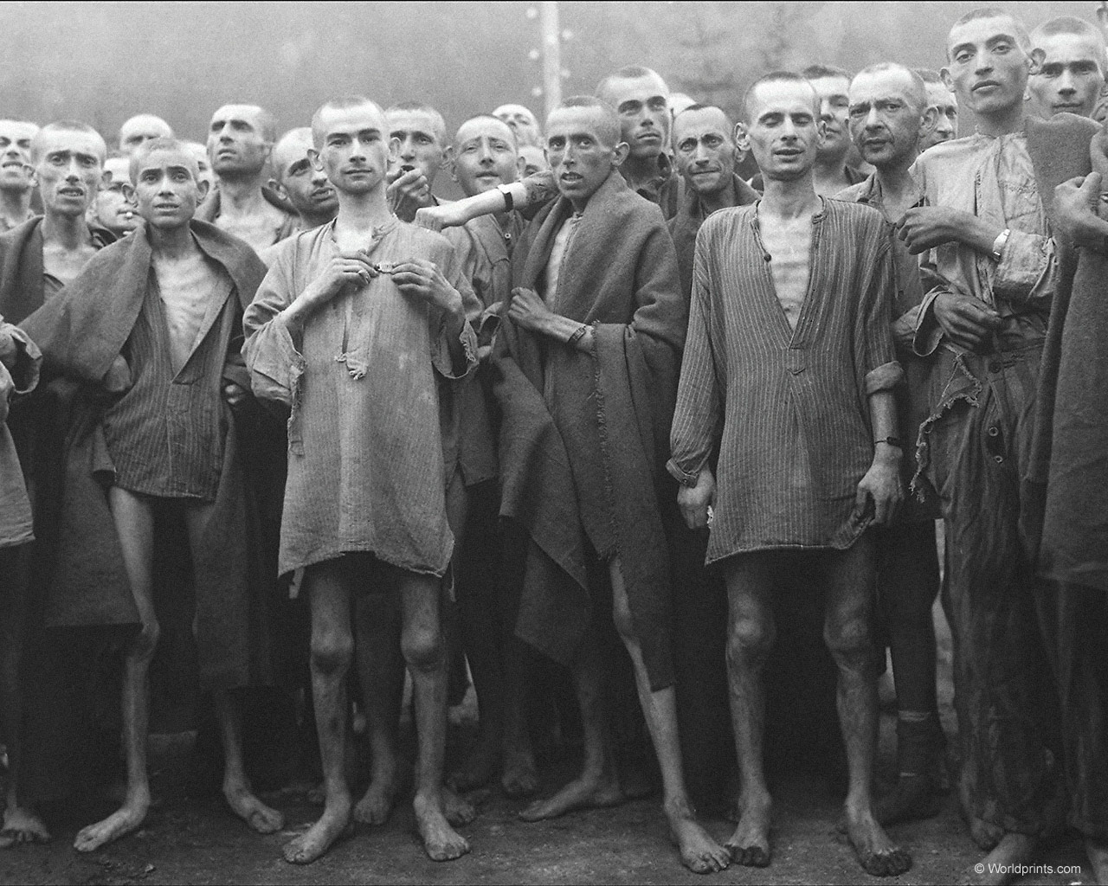

Slide 7
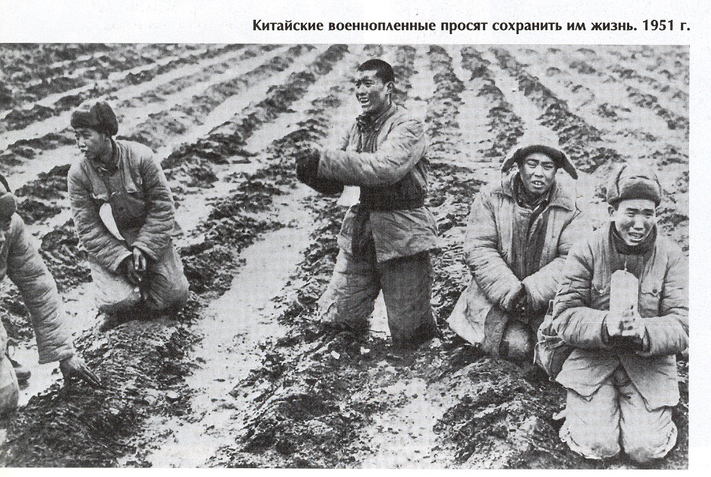
Китайские военнопленные просят сохранить им жизнь. 1951 г.

Slide 8
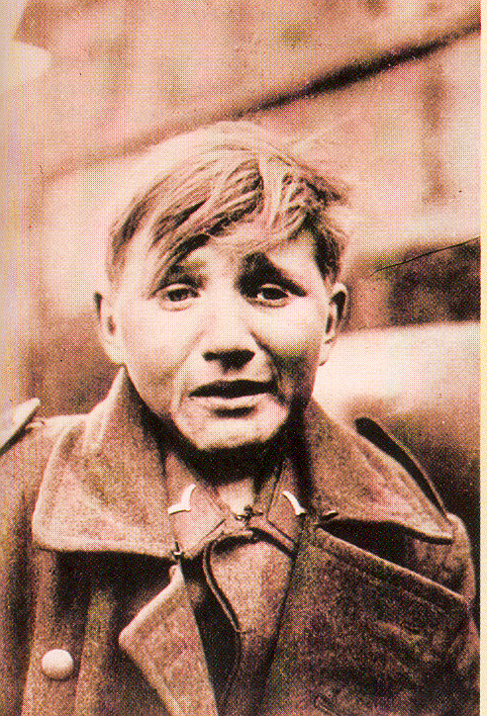
Немецкий лётчик, взятый в плен в последние дни войны.
Берлин 1945 г.

Slide 9
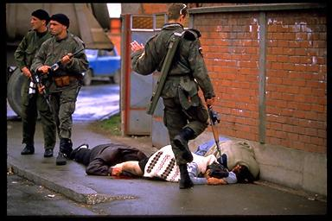

Slide 10
Военные и гражданские медицинские службы

Slide 11
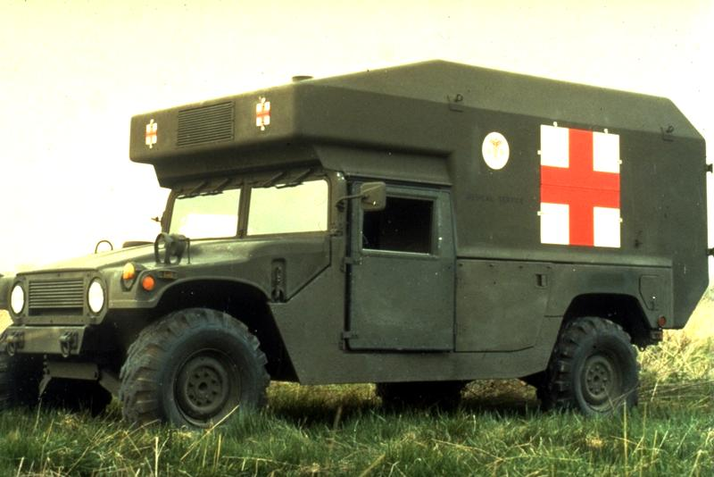
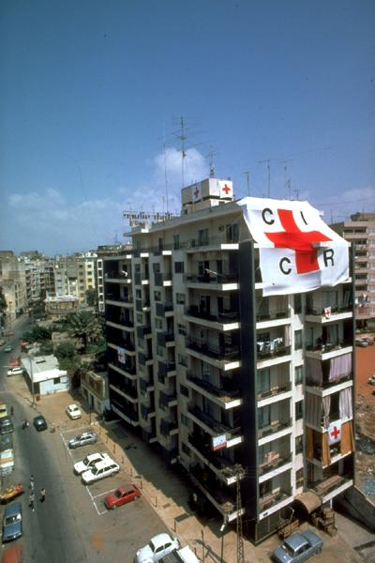
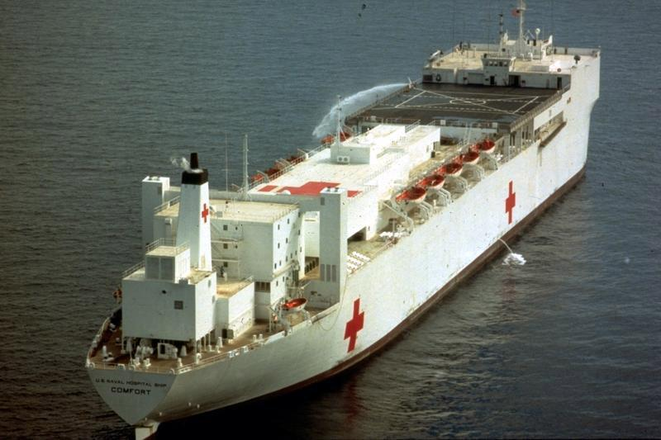
Использование эмблемы в качестве защитного знака

Slide 12
Гражданская оборона
Оповещение населения
Эвакуация
Предоставление убежищ
Спасработы
Срочная помощь и др.

Slide 14
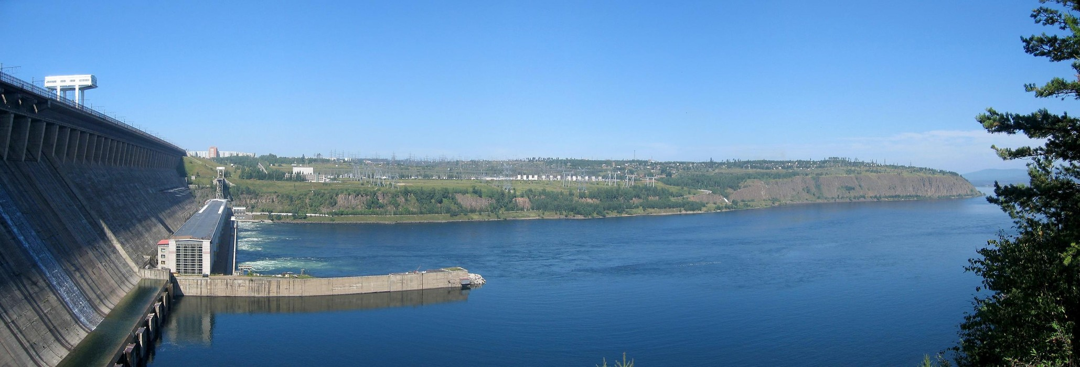

Slide 17
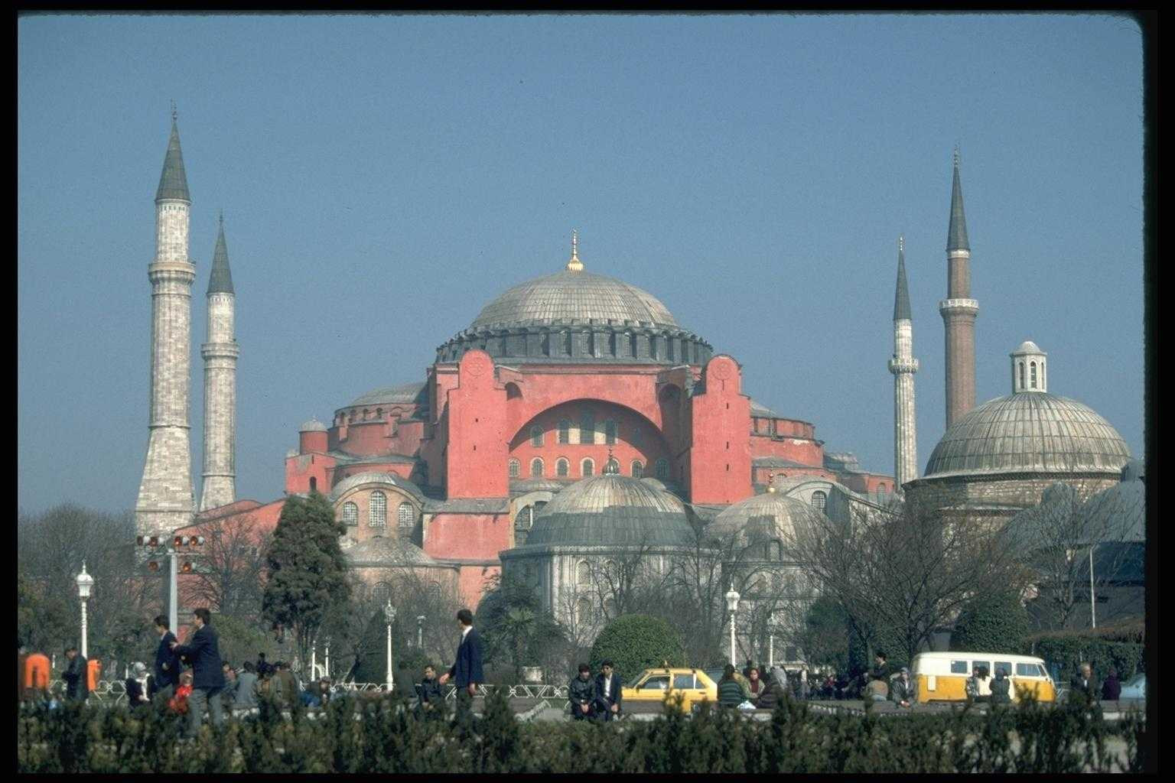

Slide 18
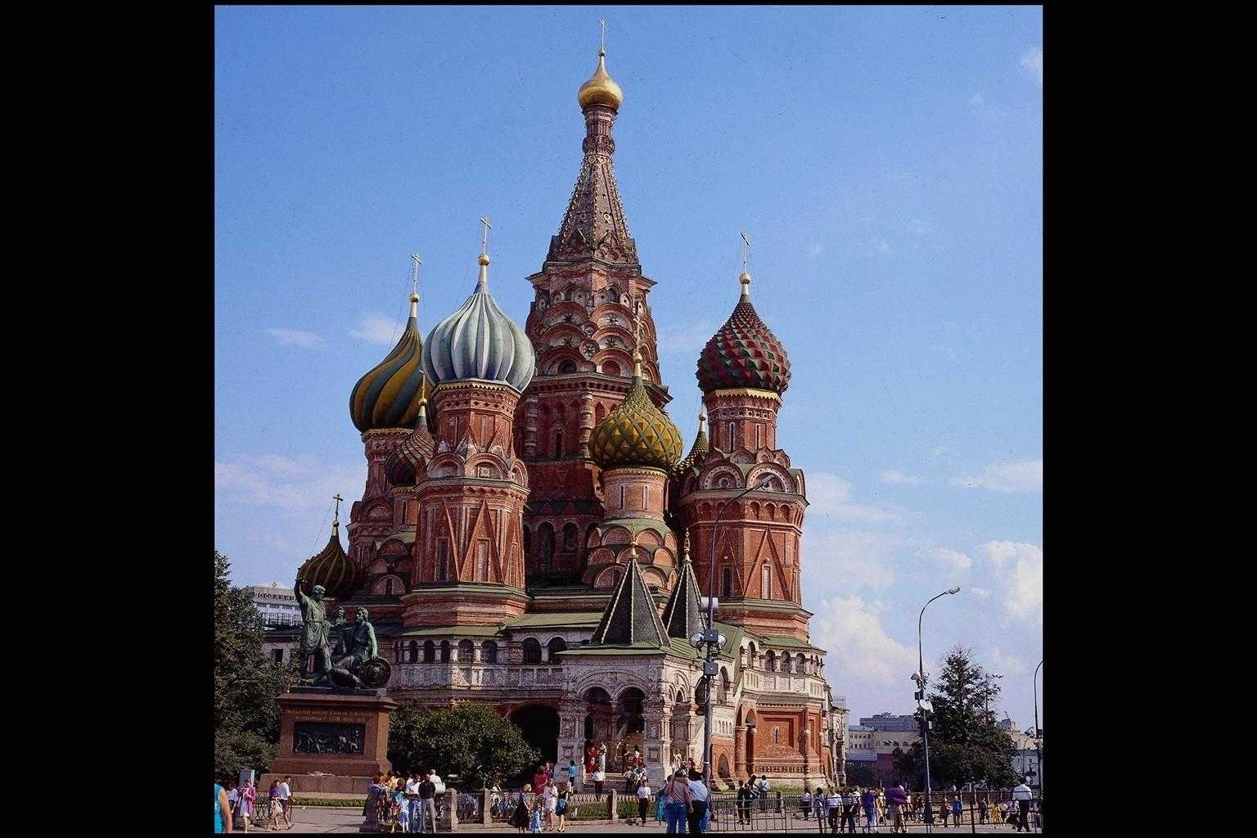

Slide 19
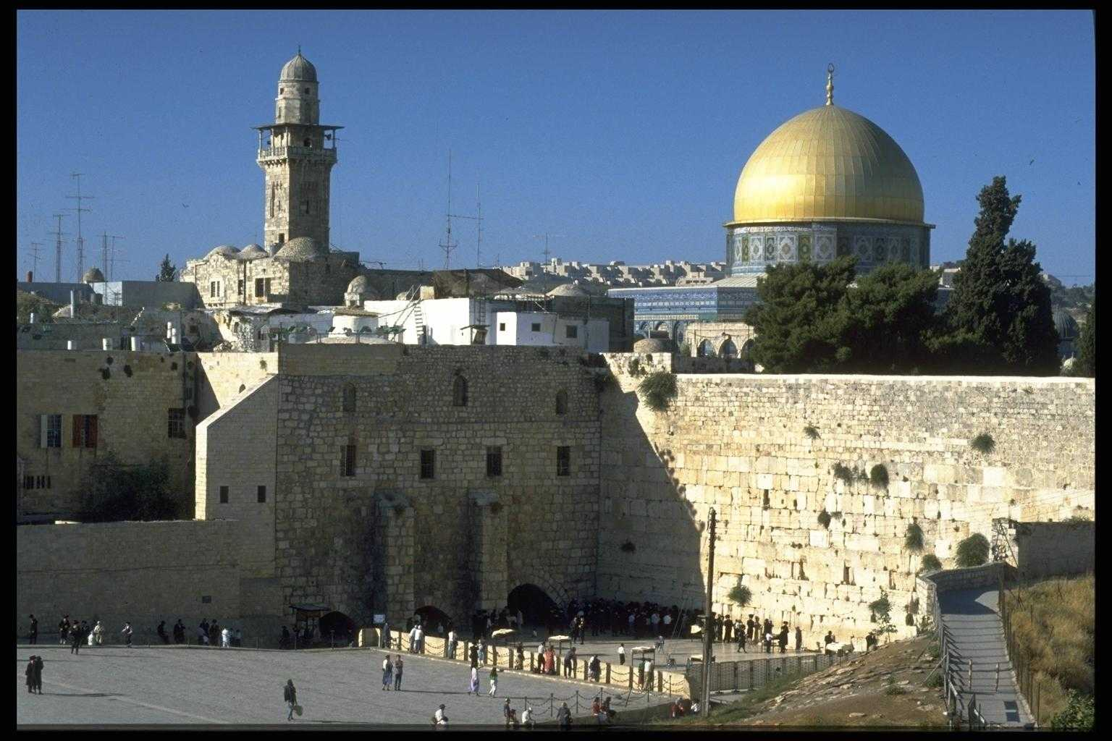

Slide 20
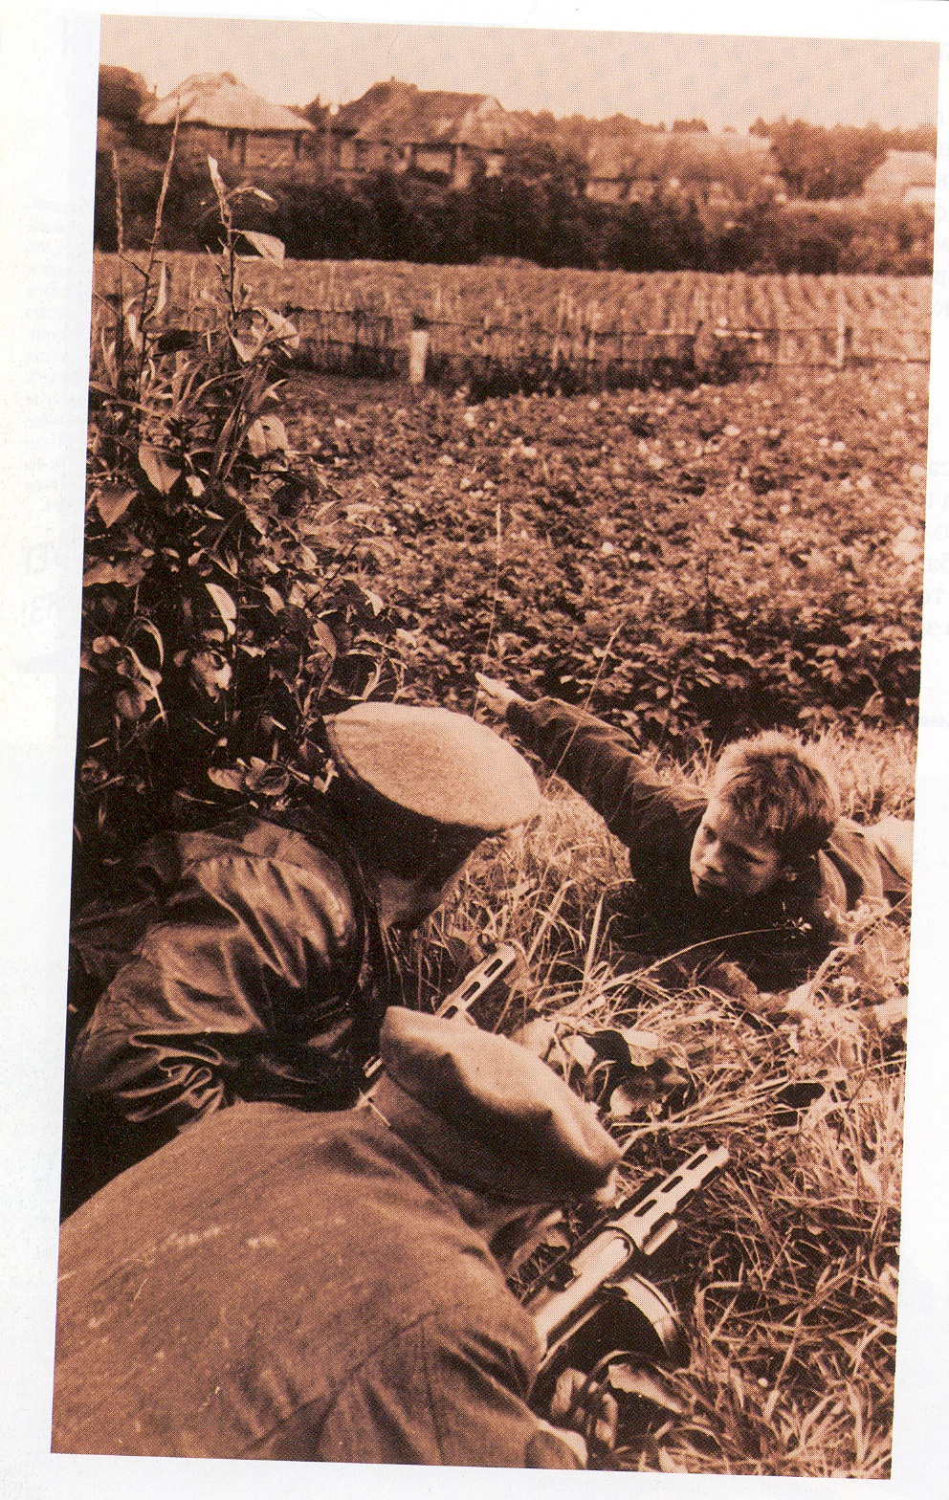
Привлекать детей к военным действиям в любой форме запрещается

Slide 21
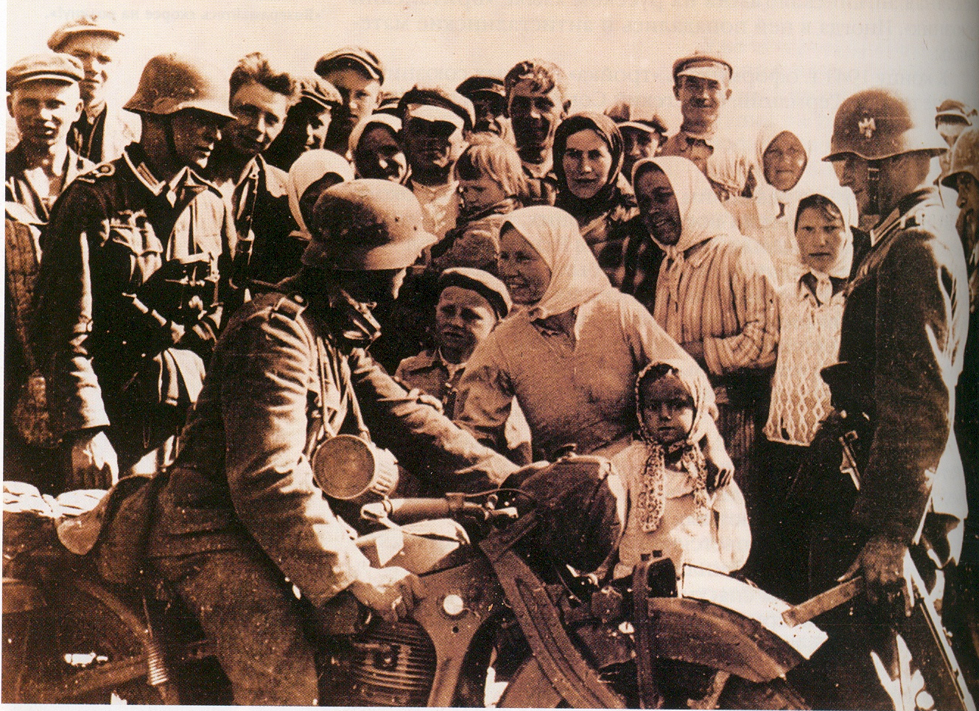
Жители Украины встречают германских солдат. 1941 г.

